Slide 1
ASP.NET WEB PROGRAMLAMA
ASP.NET Kişisel Web Sitesi
ASP.NET özelliklerini daha iyi bir şekilde anlayabilmek için kişisel bir web sitesi tasarımı yaparak, bunun üzerine eklemeler yaparak devam etmek gerekir.
Öncelikle kişisel Web sitesinin içeriği belirlenmelidir.
İçerik belirlendikten sonra kullanılacak teknolojiler belirlenmelidir. (Veri Tabanı, Programlama Dili vb.
Bu aşamadan sonra web site tasarımına geçilir.
Bizim amacımız dersi öğrenmek olduğu için derinlemesine bir planlama yapmayacağız.
2021
Hazırlayan: Dr. Öğr Üyesi Kamil ÖZCAN

Slide 2
ASP.NET WEB PROGRAMLAMA
ASP.NET Kişisel Web Sitesi
Web sitemizde verileri saklamak için Veri tabanı olarak SQL Server Veri tabanı kullanabiliriz. Fakat Web sitesinin taşınabilirliği, sürüm uyumsuzluğu gibi bir çok sorun ortaya çıkmaktadır.
Normal şartlarda Veri Tabanı için bir sunucumuz olmalıdır. Aynı sunucu üzerinde Web sitesi hizmeti de verilebilir.
Bu sunucu üzerine öncelikle Veri Tabanı yazılımı kurulur ve güvenlik ayarları yapılır. Gerekirse Virüs programları ile desteklenebilir.
Daha sonra Web sitesi servisimiz üzerinden bu Veri Tabanı sunucusuna bağlantı yaparız.
Bu büyük sistemler için gerekli bir şeydir. Fakat Web sitesi geliştirme aşamasında taşınabilir bir veri tabanı kullanmak daha akıllıca olacaktır. Taşınabilir veri tabanı olarak SQL server Express kullanılabilir. Fakat Web sitesinin taşındığı sistemde SQL server sürümünün uyumlu olması gerekir. Farklı bir sürüm kurulu olduğunda Veri tabanı çalışmayacaktır.
Biz bu uygulamamızda Access Veri Tabanı kullanacağız. Bu Web sitesinin taşınmasında sıkıntı çıkarmayacaktır.
2021
Hazırlayan: Dr. Öğr Üyesi Kamil ÖZCAN

Slide 3
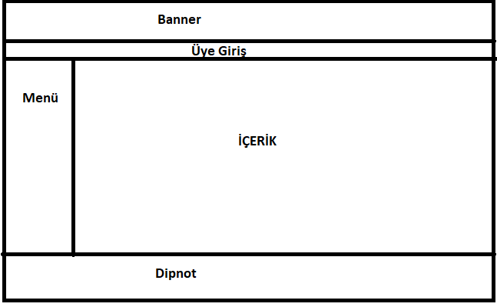
ASP.NET WEB PROGRAMLAMA
ASP.NET Kişisel Web Sitesi
Bir Web sitesi tasarlanırken bir şablon belirlenmelidir. Bu şablon Web sitesi içeriğine göre çok şekillenebilir.
Biz ders için solda resimde görülen bir şablon kullanacağız.
Bu şablon bir çok sayfamızda kullanılacağı için MasterPage olarak tasarlanacaktır.
Bu şablonda Menü ve Üye Giriş bölümleri ise UserCotrol olarak tasarlanacaktır.
2021
Hazırlayan: Dr. Öğr Üyesi Kamil ÖZCAN

Slide 4
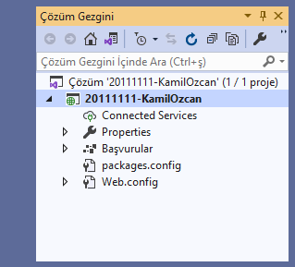
ASP.NET WEB PROGRAMLAMA
ASP.NET Kişisel Web Sitesi
Örnek Web sitesini oluşturmak için öncelikle bilgisayarımızda bir klasör oluşturuyoruz. Visual Studio’yu açarak yeni bir proje ekleme yapıyoruz.
Proje ekleme işlemi önceki ders notlarında anlatılmıştı.
Projemizin Adı Öğrenci Numarası-Adı Soyadı şeklinde verilecektir.
Örnek:
«20111111-KamilOzcan»
Bu isimde projemizi Boş ASP.NET uygulaması olarak oluşturuyoruz.
Oluşan Projenin Solution Explorer (Çözüm Gezgini) bölümü görüntüsü
resimdeki gibi olmalıdır.
2021
Hazırlayan: Dr. Öğr Üyesi Kamil ÖZCAN

Slide 5
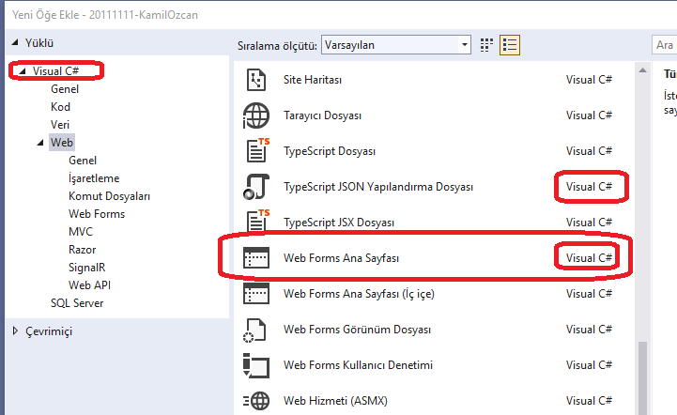
ASP.NET WEB PROGRAMLAMA
ASP.NET Kişisel Web Sitesi
Ana şablonu oluşturmak için Projemize bir MasterPage ekleyelim.
Proje ismi üzerinde farenin sağ tuşuna basarak gelen menüden Ekle-Yeni Öğe seçilir.
Gelen ekranda MasterPage sayfası için resimde görüldüğü gibi seçim yapılır.
Sayfa adını «Ana.master» belirliyoruz
2021
Hazırlayan: Dr. Öğr Üyesi Kamil ÖZCAN

Slide 6
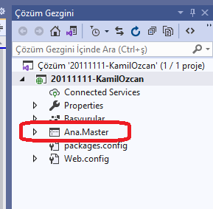
ASP.NET WEB PROGRAMLAMA
ASP.NET Kişisel Web Sitesi
Resimde görüldüğü gibi MasterPage sayfamız listeye geldi.
2021
Hazırlayan: Dr. Öğr Üyesi Kamil ÖZCAN

Slide 7
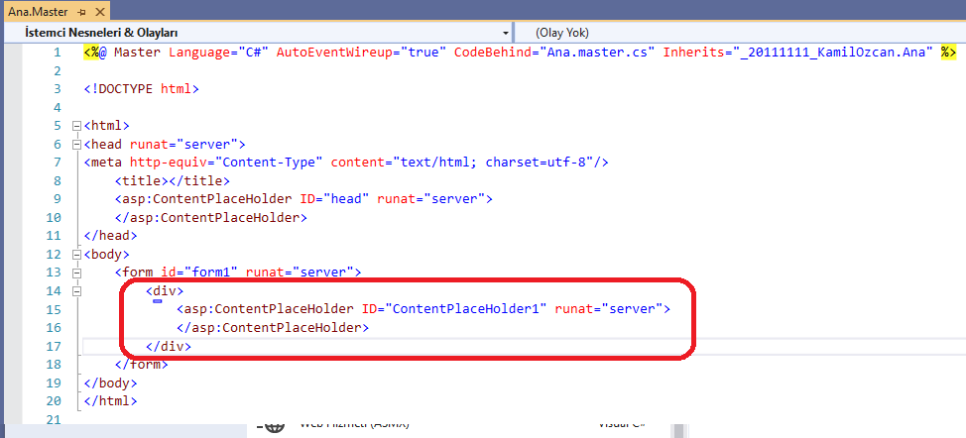
ASP.NET WEB PROGRAMLAMA
ASP.NET Kişisel Web Sitesi
MasterPage sayfasının kodları incelendiğinde normal bir sayfadan farklı olarak ContentPlaceHolder isimli bölümler eklenmiştir.
Bunlardan biri Head biri de body bölümleri içindedir.
Bu bölümlerin içi boş bırakılmalıdır. Bunların içerikleri MasterPage’ye bağlı olan sayfalarda belirlenecektir.
Ana sayfa şablonu burada oluşturulur.
2021
Hazırlayan: Dr. Öğr Üyesi Kamil ÖZCAN

Slide 8
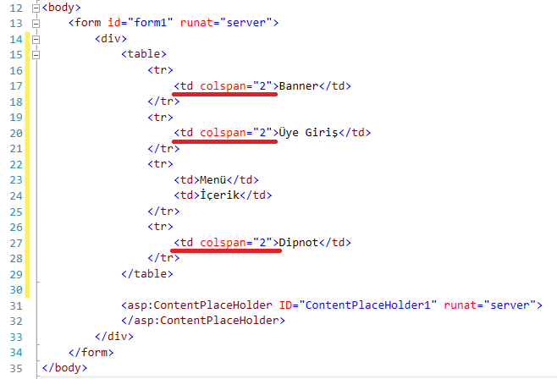
ASP.NET WEB PROGRAMLAMA
ASP.NET Kişisel Web Sitesi
Resimde görüldüğü gibi sayfa şablonumuzu tablo ile oluşturduk. Fakat bu bölümleme «div» tagları ile de oluşturulabilir.
Şablonumuza göre 4 satır ve 2 sütundan oluşan tablomuzu ekledik.
Menü ve İçerik bölümleri içeren satır hariç diğer satırlarda tek hücre olacaktır. Bunu da «colspan» özelliği ile ayarlıyoruz
2021
Hazırlayan: Dr. Öğr Üyesi Kamil ÖZCAN

Slide 9
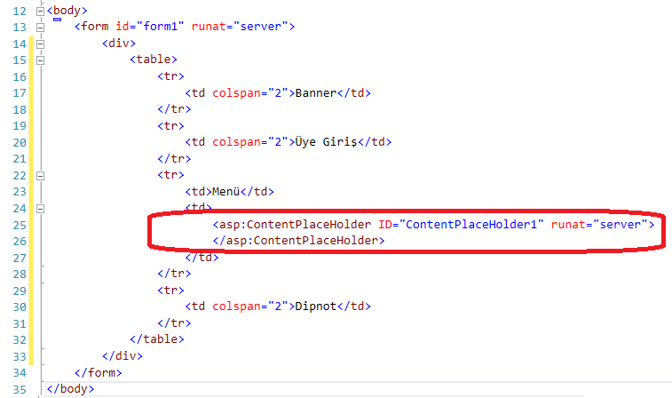
ASP.NET WEB PROGRAMLAMA
ASP.NET Kişisel Web Sitesi
«ContentPlaceHolder» bölümünü tablomuzdaki içerik hücresine taşıyoruz. Böylece bu içerik kısımları tüm sayfalarda serbest olarak tasarlanabilecektir. Fakat diğer kısımlar ise bu masterpage’den alınacaktır.
2021
Hazırlayan: Dr. Öğr Üyesi Kamil ÖZCAN

Slide 10
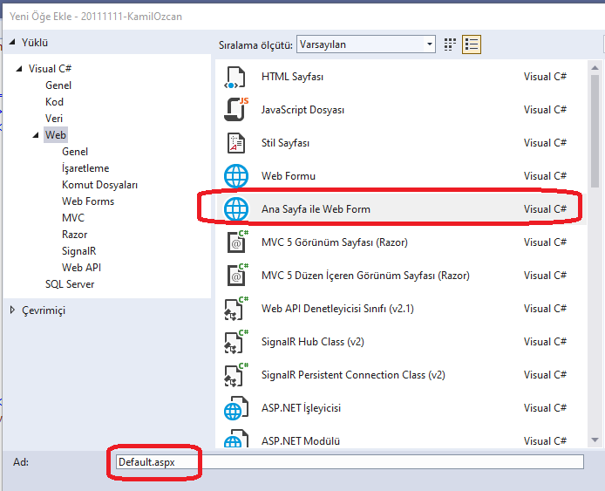
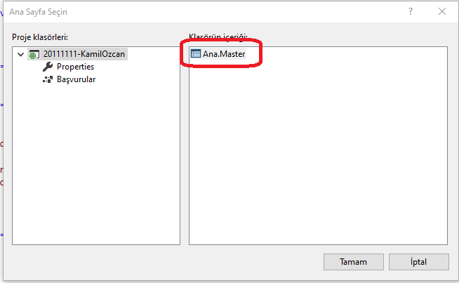
ASP.NET WEB PROGRAMLAMA
ASP.NET Kişisel Web Sitesi
Web sitemizin ana sayfasını MasterPage’ye bağlı olarak oluşturalım.
Web sitelerinin açılış sayfası olarak genelde kullanılan isimler vardır. Bunlardan birini tercih ediyoruz.
Öğre türü olarak «Ana Sayfa ile Web Form» seçilir ve adı da aşağıda «Default.aspx» olarak belirlenir. Sonraki aşamada ise masterpage’i seçip sayfamızı ekliyoruz.
2021
Hazırlayan: Dr. Öğr Üyesi Kamil ÖZCAN

Slide 11
ASP.NET WEB PROGRAMLAMA
ASP.NET Kişisel Web Sitesi
2021
Hazırlayan: Dr. Öğr Üyesi Kamil ÖZCAN

Slide 12
ASP.NET WEB PROGRAMLAMA
ASP.NET Kişisel Web Sitesi
2021
Hazırlayan: Dr. Öğr Üyesi Kamil ÖZCAN

Slide 13
ASP.NET WEB PROGRAMLAMA
ASP.NET Kişisel Web Sitesi
2021
Hazırlayan: Dr. Öğr Üyesi Kamil ÖZCAN

Slide 14
ASP.NET WEB PROGRAMLAMA
ASP.NET Kişisel Web Sitesi
2021
Hazırlayan: Dr. Öğr Üyesi Kamil ÖZCAN

